Slide 1

Diagramme bearbeiten
Übungen

Slide 2
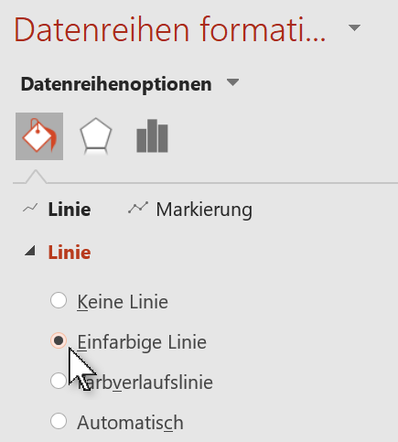
Zusammenhang Reichweite -Geschwindigkeit
Je höher die Geschwindigkeit, desto weniger Reichweite!
Formatiere die Datenreihen so, dass Linien angezeigt werden!
Rechter Mausklick auf Linie > Datenreihen formatieren >
Linie: Einfarbige Linie
Färbe die Linie Verbrauch rot und die Linie Reichweite blau.
Elektroauto e-up!

Slide 3
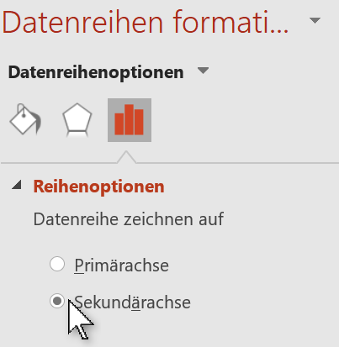
Zusammenhang Reichweite -Geschwindigkeit
Je höher die Geschwindigkeit, desto weniger Reichweite!
Weise der Datenreihe Verbrauch in kWh/100 km die Sekundärachse zu!
Klick auf rote Linie …
Elektroauto e-up!

Slide 4

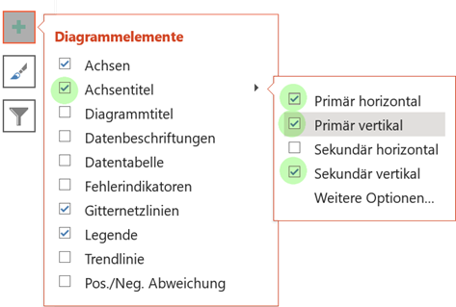
Zusammenhang Reichweite -Geschwindigkeit
Je höher die Geschwindigkeit, desto weniger Reichweite!
Füge Achsentitel hinzu:
Primär horizontal:
Geschwindigkeit in km/h
Primär vertikal: Reichweite
Sekundärachse: Verbrauch
Klick auf
Häkchen bei Achsentitel und bei
Primär horizontal, Primär vertikal und Sekundär vertikal
Elektroauto e-up!

Slide 5
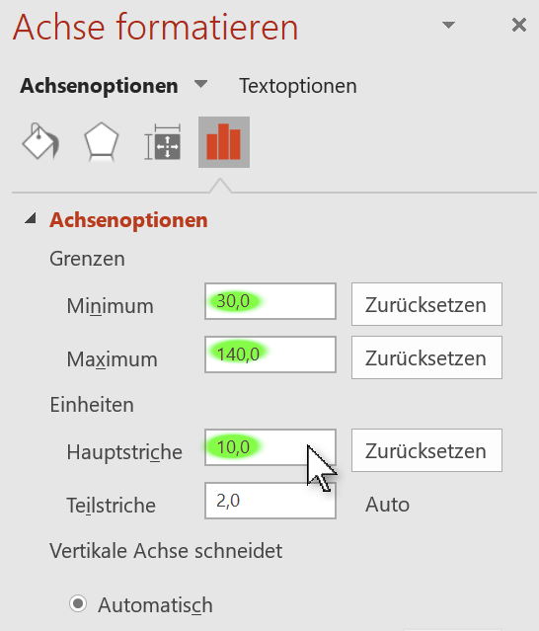
Zusammenhang Reichweite -Geschwindigkeit
Je höher die Geschwindigkeit, desto weniger Reichweite!
Ändere in den Achsenoptionen die Farbe der Beschriftung:
Primärachse (links):
Schriftfarbe blau
Sekundärachse (rechts):
Schriftfarbe blau
Rechter Mausklick auf Achsenbeschriftung >
Achse formatieren …
Ändere für die horizontalen Achse: Minimum: 25
Maximum: 140
Hauptstriche: 10
Elektroauto e-up!

Slide 6
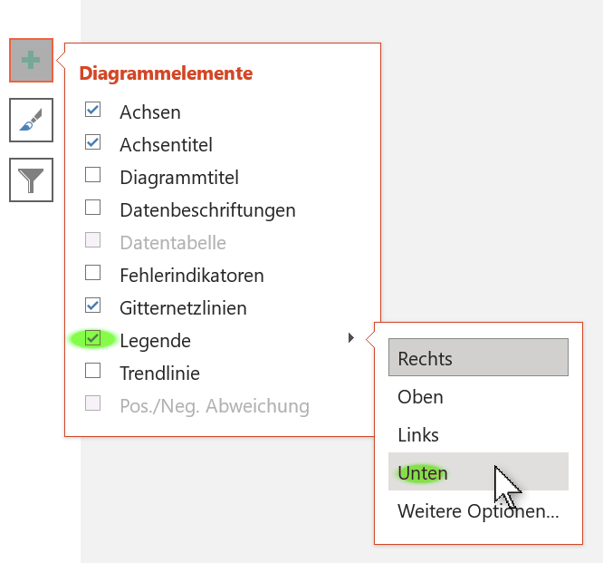
Zusammenhang Reichweite -Geschwindigkeit
Je höher die Geschwindigkeit, desto weniger Reichweite!
Füge eine Legende unten ein
Elektroauto e-up!

Slide 7
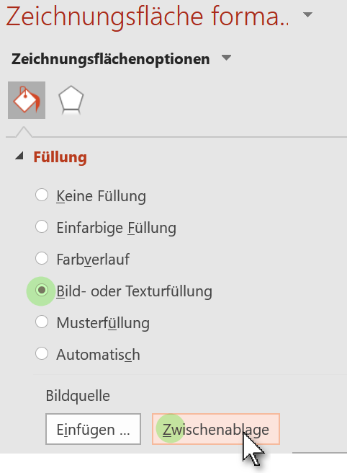
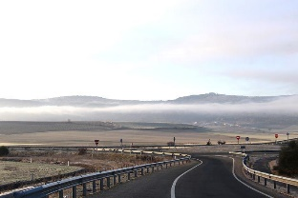
Zusammenhang Reichweite -Geschwindigkeit
Je höher die Geschwindigkeit, desto weniger Reichweite!
Ändere im Diagramm den Hintergrund der Zeichnungsfläche. Verwende dafür das das Bild rechts unten.
Kopiere das Bild in die Zwischenablage >
Rechter Mausklick auf die Zeichnungsfläche >
Zeichnungsfläche formatieren >
Bild oder Textfüllung >
Zwischenablage
Ändere die Transparenz des Bildes auf 60%
Elektroauto e-up!

Slide 8
Zusammenhang Reichweite -Geschwindigkeit
Je höher die Geschwindigkeit, desto weniger Reichweite!
Formatiere den Hintergrund der Folie mit der Textur Papiertüte!
Ändere die Transparenz auf 95%
Elektroauto e-up!

Slide 9

Zusammenhang Reichweite -Geschwindigkeit
Je höher die Geschwindigkeit, desto weniger Reichweite!
Ändere die Schriftgröße der horizontalen Achse auf 16
Klicke auf eine der Zahlen und ändere die Schriftgröße.
Elektroauto e-up!

Slide 10
Zusammenhang Reichweite -Geschwindigkeit
Je höher die Geschwindigkeit, desto weniger Reichweite!
Schreibe die Antworten hinter die Fragen!
Reichweite bei 90 km/h?
Reichweite bei 110 km/h?
Reichweite bei 130 km/h?
Elektroauto e-up!

Slide 11
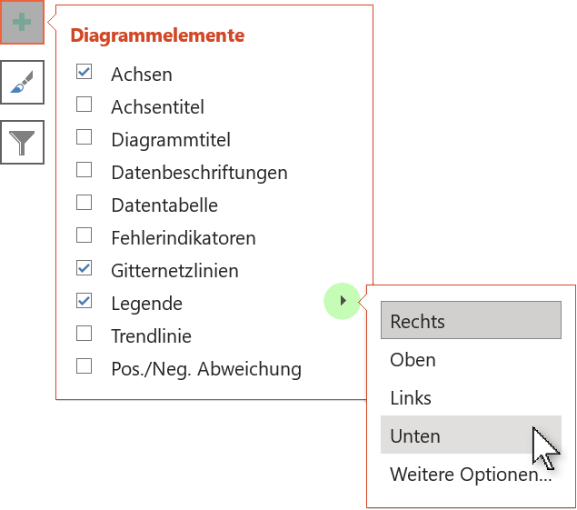
Spritsparer - Spritfresser
Platziere die Legende unten!

Slide 12
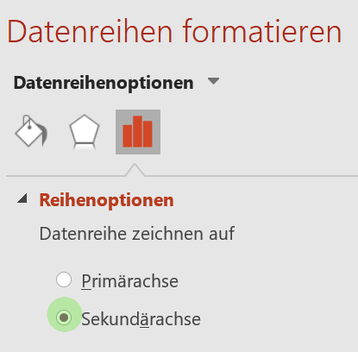
Spritsparer - Spritfresser
Weise der Verbrauchslinie (rot) die Sekundärachse zu.
Doppelklick auf rote Datenreihe > Reihenoptionen: Sekundärachse wählen

Slide 13
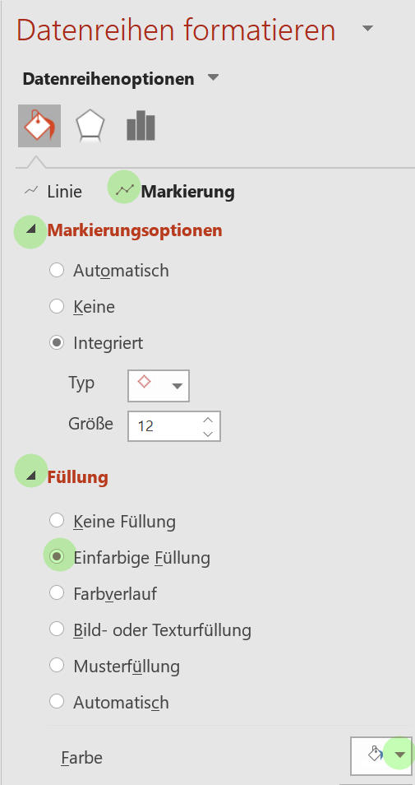
Spritsparer - Spritfresser
Formatiere die Datenreihen so, dass keine Linien angezeigt werden.
Ändere die Größe der roten Markierungspunkte auf 12, Füllung gelb.
Rechter Mausklick auf rote Datenreihe >
Datenreihen formatieren …

Slide 14
Spritsparer - Spritfresser
Füge Achsenbeschriftungen hinzu:
Primärachse vertikal: Leistung in kW
Sekundärachse vertikal:
Verbrauch in Liter/100 km
Ändere die Farbe der Achsenbeschriftung:
Primärachse vertikal: blau
Sekundärachse vertikal: rot
Primärachse:
Ändere das Hauptintervall (Hauptstriche) auf 100
Entferne die Legende!

Slide 15
Spritsparer - Spritfresser
Ändere die Schriftgröße der horizontalen Achse auf 11

Slide 16
Spritsparer - Spritfresser
Füge unten zwei Clipart-Grafiken ein:
Links: Autos mit geringen Verbrauch
Rechts: Autos mit großem Verbrauch

Slide 17
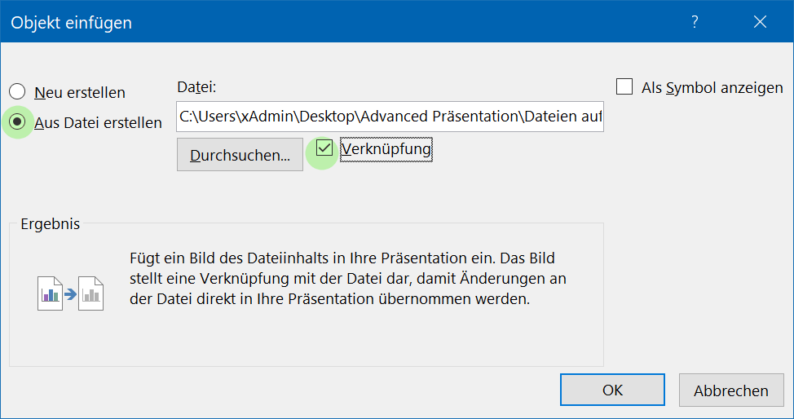
Energie - Vergleich
Füge die Datei Energieverbrauch.xlsx als verknüpftes Objekt ein.
Einfügen > Objekt >
Aus Datei erstellen >
Durchsuchen >
Häkchen bei Verknüpfung!

Slide 18
Energie - Vergleich
Öffne die Datei Energieverbrauch.xlsx.
Kopiere das Diagramm als Verknüpfung (Standardeinstellung) in die Folie.
Wähle ein beliebiges Design und übernimm es nur für diese Folie!
Entwurf > Designs …

Slide 19
Spritsparer - Spritfresser
Das Diagramm zeigt, dass höhere Motorleistung einen höheren Verbrauch verursacht.
Zwei Automodelle verbrauchen deutlich mehr als andere mit ähnlicher Leistung (kW)!
Welche sind das?

